Slide 1
2026-03-04

Slide 2
Iceberg Data Commit
测试一：提交到两个表，drop其中一个表
写入一个attr_vals表的文件，向两个avenger.attr_vals, cimarron.attr_vals同时commit这个文件

Slide 3
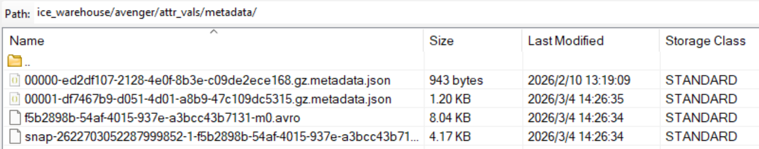
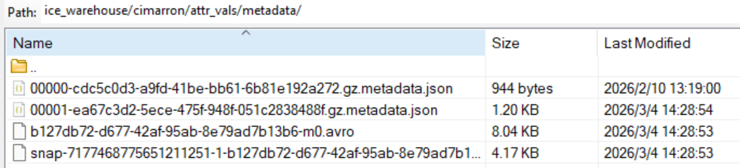
Iceberg Data Commit
提交到avenger.attr_vals
提交到cimarron.attr_vals

Slide 4
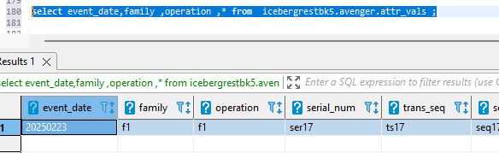
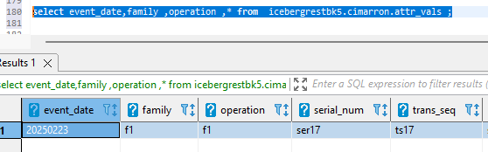
Iceberg Data Commit
查询avenger.attr_vals
查询cimarron.attr_vals

Slide 5
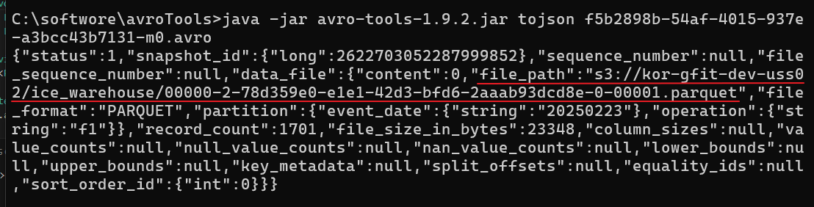
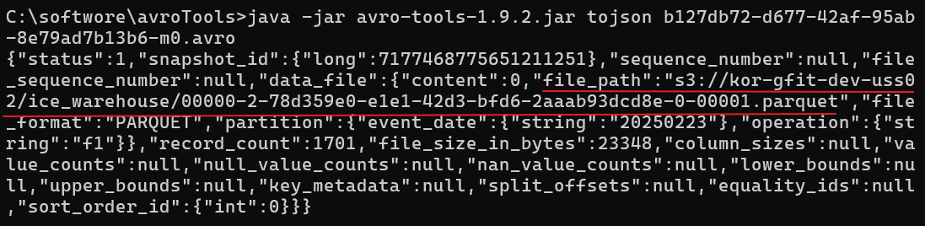
Iceberg Data Commit
两个表的生成的manifest同时指向这个文件
avenger
attr_vals
cimarronattr_vals

Slide 6

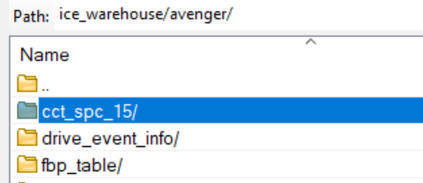

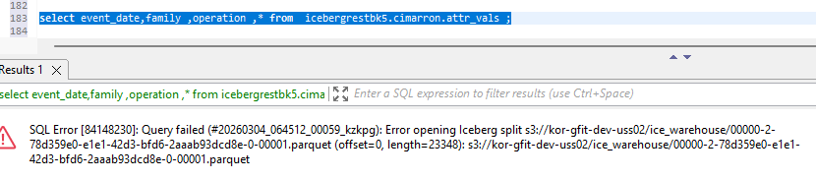
Iceberg Data Commit
Trino删除表avenger.attr_vals
avenger attr_vals目录被删除
Data文件被删除
Trino查询表cimarron.attr_vals报错，文件找不到

Slide 7
Iceberg Data Commit
测试二：提交到两个表，先逻辑删除，再drop表
相同文件，继续提交到dorado，evans的attr_vals

Slide 8
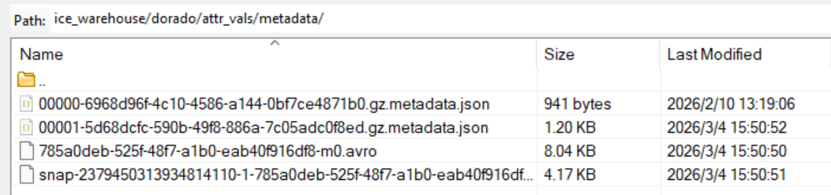
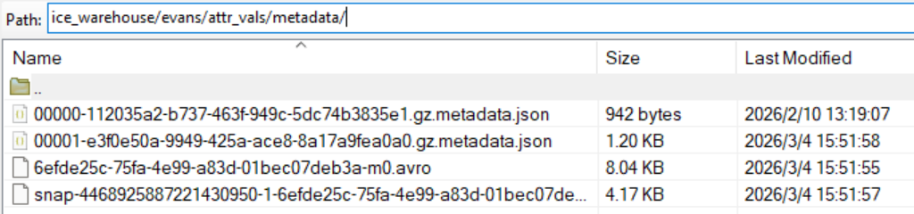
Iceberg Data Commit
提交到dorado.attr_vals
提交到evans.attr_vals

Slide 9
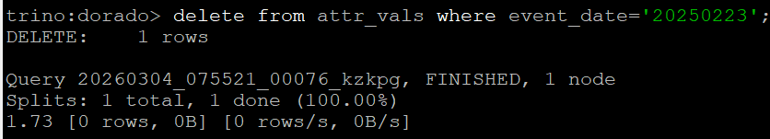
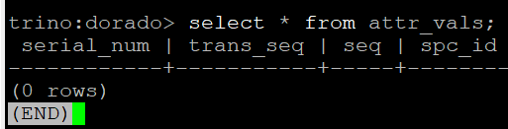
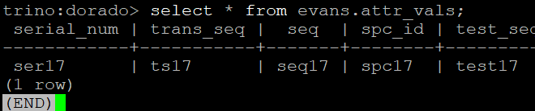
Iceberg Data Commit
Trino delete dorado.attr_vals
Dorado数据为空
Evans数据还存在
文件还在

Slide 10
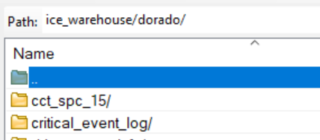


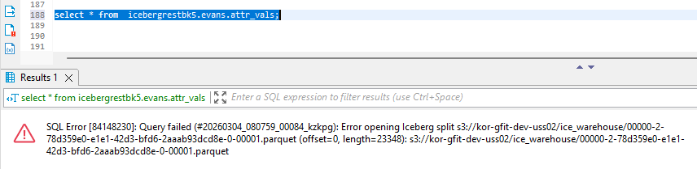
Iceberg Data Commit
Dorado表metadata被删除
Drop table dorado.attr
Data文件也被删除
查询evans attr_vals，报错找不到文件

